Slide 1
Zapomenutý volič a skryté nerovnosti
Daniel Prokop

Slide 2
Obsah
Společenské trendy za nástupem populismu
Skryté nerovnosti v Česku
Ekonomické a regionální
Vzdělanostní nerovnosti
Sociální mobilita
Digital divide a mediální zdroje
Notes:
Sociodemografické proměnné (věk, vzdělání, čistý měsíční příjem)
Spokojenost (se sebou a se společností)
Víra v boha
Politická angažovanost (potenciální volební účast)
Důležité hodnoty (materialismus)
Sebehodnocení (Uznávání tradičních hodnot, nezávislost)
Postoj k uprchlíkům (odmítám přijímání, odmítám finanční pomoc)
Společenské postoje (spol. spokojenost, spol. zodpovědnost, křesťanství, paternalismus, zájem o politiku, víra v jedince, autoritářství)
Minulé volební chování (pravicová volba, levicová volba)

Slide 3
Společenské trendy za nástupem populismu
Post-industrializace
Konec velkých vyprávění
Spojení životním stylem místo práce
Digitalizace: Digital divide a videopolitica
Nové nerovnosti (regionální, kulturní kapitál)
Notes:
Sociodemografické proměnné (věk, vzdělání, čistý měsíční příjem)
Spokojenost (se sebou a se společností)
Víra v boha
Politická angažovanost (potenciální volební účast)
Důležité hodnoty (materialismus)
Sebehodnocení (Uznávání tradičních hodnot, nezávislost)
Postoj k uprchlíkům (odmítám přijímání, odmítám finanční pomoc)
Společenské postoje (spol. spokojenost, spol. zodpovědnost, křesťanství, paternalismus, zájem o politiku, víra v jedince, autoritářství)
Minulé volební chování (pravicová volba, levicová volba)

Slide 4
Skrytá chudoba

Slide 5
Mělká chudoba neschopnost hradit nečekaný výdaj (10k)
Zdroj: Eurostat 2017

Slide 6
Nerovnost regionů materiální a sociální deprivace
Zdroj: Eurostat 2017
Notes:
Sociodemografické proměnné (věk, vzdělání, čistý měsíční příjem)
Spokojenost (se sebou a se společností)
Víra v boha
Politická angažovanost (potenciální volební účast)
Důležité hodnoty (materialismus)
Sebehodnocení (Uznávání tradičních hodnot, nezávislost)
Postoj k uprchlíkům (odmítám přijímání, odmítám finanční pomoc)
Společenské postoje (spol. spokojenost, spol. zodpovědnost, křesťanství, paternalismus, zájem o politiku, víra v jedince, autoritářství)
Minulé volební chování (pravicová volba, levicová volba)

Slide 7
Předlužení chudých
Zdroj: Eurostat 2017
Zdroj: Roma Survey 2011
Notes:
Sociodemografické proměnné (věk, vzdělání, čistý měsíční příjem)
Spokojenost (se sebou a se společností)
Víra v boha
Politická angažovanost (potenciální volební účast)
Důležité hodnoty (materialismus)
Sebehodnocení (Uznávání tradičních hodnot, nezávislost)
Postoj k uprchlíkům (odmítám přijímání, odmítám finanční pomoc)
Společenské postoje (spol. spokojenost, spol. zodpovědnost, křesťanství, paternalismus, zájem o politiku, víra v jedince, autoritářství)
Minulé volební chování (pravicová volba, levicová volba)

Slide 8
Struktura inflace krade chudým
Zdroj: Eurostat 2017
Notes:
Sociodemografické proměnné (věk, vzdělání, čistý měsíční příjem)
Spokojenost (se sebou a se společností)
Víra v boha
Politická angažovanost (potenciální volební účast)
Důležité hodnoty (materialismus)
Sebehodnocení (Uznávání tradičních hodnot, nezávislost)
Postoj k uprchlíkům (odmítám přijímání, odmítám finanční pomoc)
Společenské postoje (spol. spokojenost, spol. zodpovědnost, křesťanství, paternalismus, zájem o politiku, víra v jedince, autoritářství)
Minulé volební chování (pravicová volba, levicová volba)

Slide 9
Chudoba a vnímání demokracie
Zdroj: CVVM 2016

Slide 10
Vzdělanostní nerovnosti a sociální mobilita

Slide 11
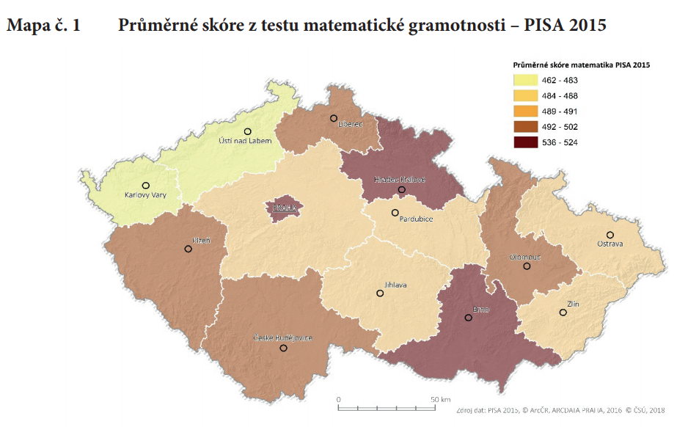
Geograficky nerovné školství
Zdroj: ČŠI 2018
Notes:
Sociodemografické proměnné (věk, vzdělání, čistý měsíční příjem)
Spokojenost (se sebou a se společností)
Víra v boha
Politická angažovanost (potenciální volební účast)
Důležité hodnoty (materialismus)
Sebehodnocení (Uznávání tradičních hodnot, nezávislost)
Postoj k uprchlíkům (odmítám přijímání, odmítám finanční pomoc)
Společenské postoje (spol. spokojenost, spol. zodpovědnost, křesťanství, paternalismus, zájem o politiku, víra v jedince, autoritářství)
Minulé volební chování (pravicová volba, levicová volba)

Slide 12
Vliv sociálního původu na výsledky (PISA 2015)
Vliv SES na výsledky v přírodních vědách – 7. nejhorší v OECD
Nárůst vlivu SES výsledky 2006-2015 – 4. nejhorší
Vliv SES na finanční gramotnost – 8. nejhorší
Rozdíl v šikaně na bohatých a chudých školách – 6 nejhorší
Minimum znevýhodněných studentů vědecká kariéra – 2. nejhorší
Rozdíl v aspiracích chudých a bohatých rodičů na VŠ dítěte – 3. nejhorší
Zdroj: PISA 2015
Notes:
Sociodemografické proměnné (věk, vzdělání, čistý měsíční příjem)
Spokojenost (se sebou a se společností)
Víra v boha
Politická angažovanost (potenciální volební účast)
Důležité hodnoty (materialismus)
Sebehodnocení (Uznávání tradičních hodnot, nezávislost)
Postoj k uprchlíkům (odmítám přijímání, odmítám finanční pomoc)
Společenské postoje (spol. spokojenost, spol. zodpovědnost, křesťanství, paternalismus, zájem o politiku, víra v jedince, autoritářství)
Minulé volební chování (pravicová volba, levicová volba)

Slide 13
Studenti: Byl komunismus lepší než současnost?
Zdroj: MEDIAN pro ČVT
Notes:
Sociodemografické proměnné (věk, vzdělání, čistý měsíční příjem)
Spokojenost (se sebou a se společností)
Víra v boha
Politická angažovanost (potenciální volební účast)
Důležité hodnoty (materialismus)
Sebehodnocení (Uznávání tradičních hodnot, nezávislost)
Postoj k uprchlíkům (odmítám přijímání, odmítám finanční pomoc)
Společenské postoje (spol. spokojenost, spol. zodpovědnost, křesťanství, paternalismus, zájem o politiku, víra v jedince, autoritářství)
Minulé volební chování (pravicová volba, levicová volba)

Slide 14
Digital divide a mediální zdroje

Slide 15
Uživatelé internetu 2007-2017 DLE SOCIOEKOMIKY
Zdroj: MML-TGI

Slide 16
Denní četba zpravodajského tisku či webů – dle socioekonomiky
Zdroj: MML-TGI

Slide 17
Jak se to projevuje ve volbách??

Slide 18
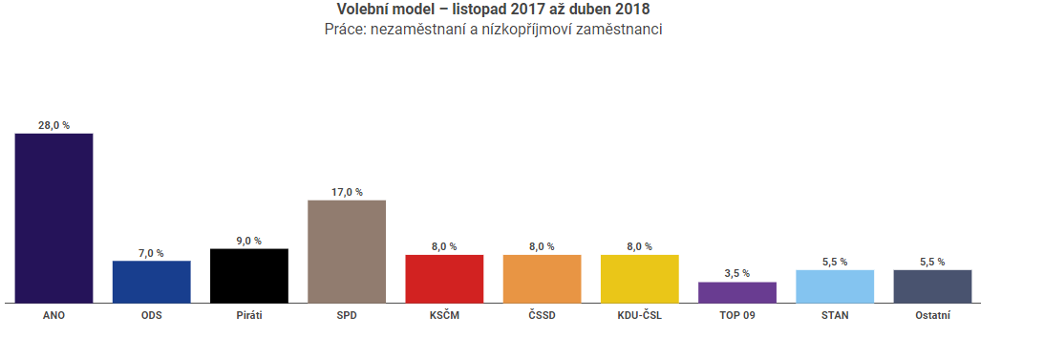
Volební model 11/2017 – 04/2018 SOCIALNÍ SKUPINY
Nízkopříjmoví a nezaměstnaní
Zaměstnanci
12-20k čistého
Zdroj: showme.median.cz

Slide 19
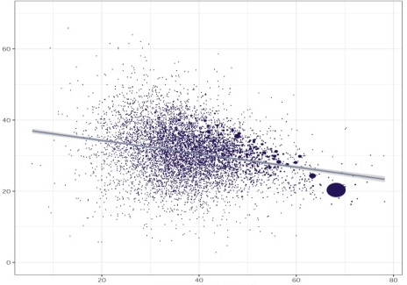
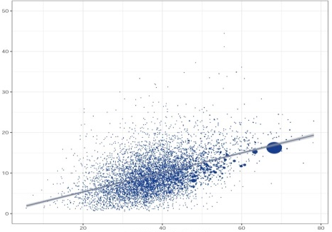
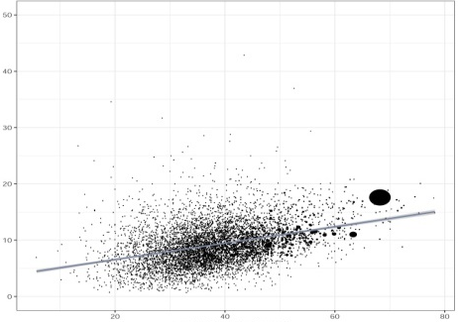
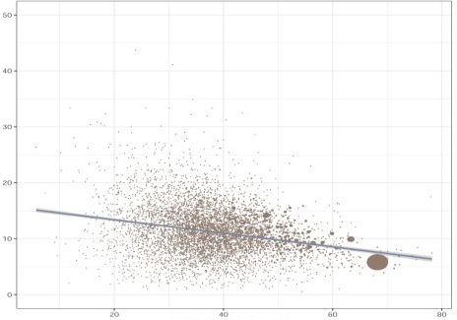
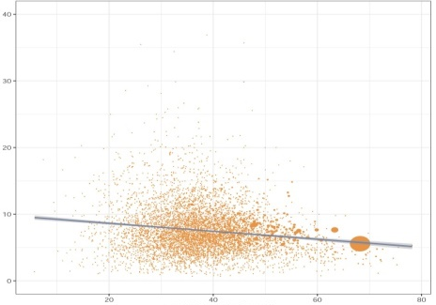
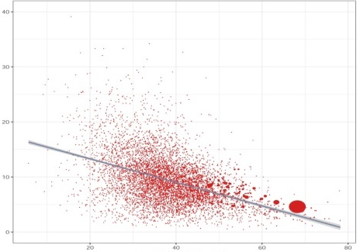
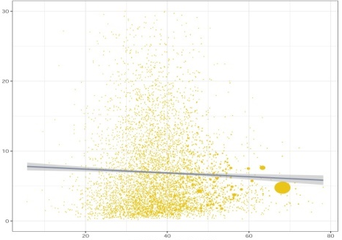
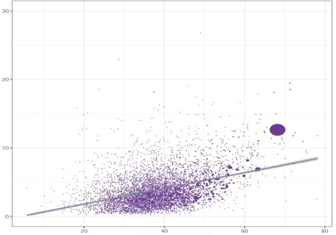
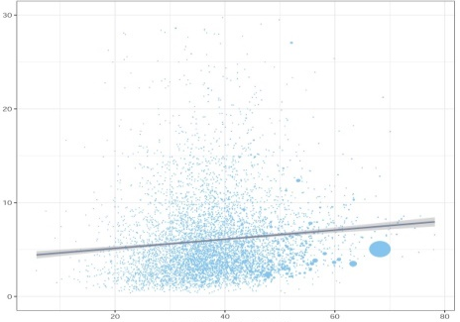
Volby 2017 – DLE PODÍLU LIDÍ S MATURITOU V OBCI
ANO |  | ODS |  | Piráti
SPD |  | ČSSD |  | KSČM
KDU-ČSL |  | TOP 09 |  | STAN

Slide 20
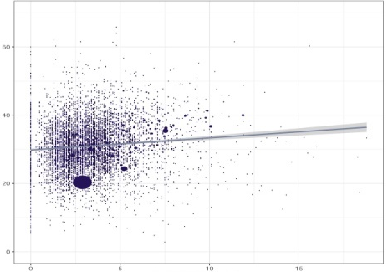
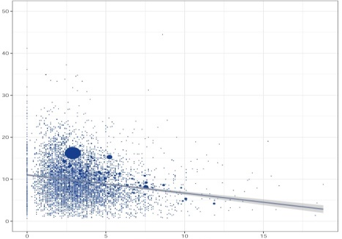
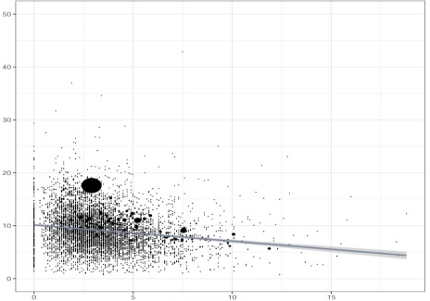
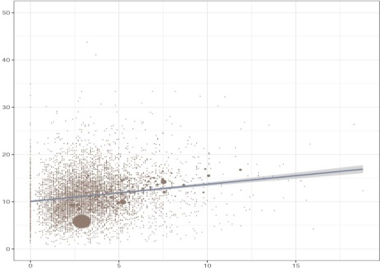
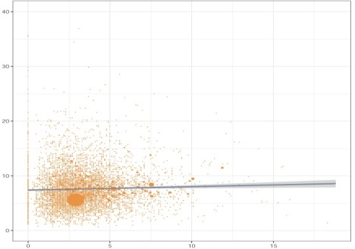
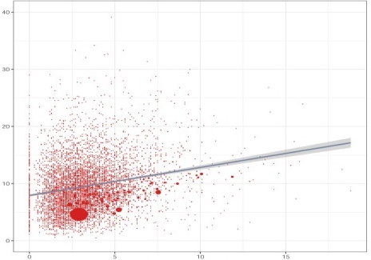
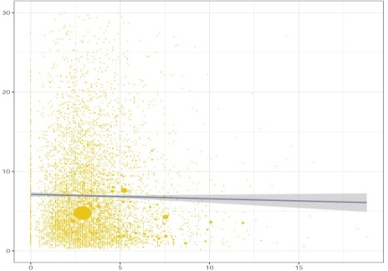
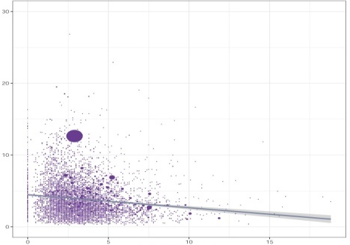
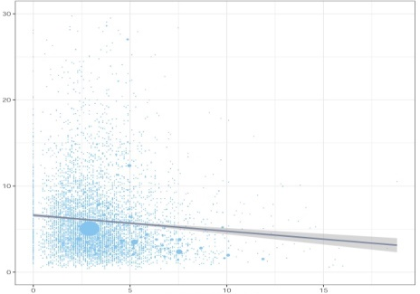
Volby 2017 – DLE PODÍLU NEZAMĚSTNANÝCH
ANO |  | ODS |  | Piráti
SPD |  | ČSSD |  | KSČM
KDU-ČSL |  | TOP 09 |  | STAN

Slide 21
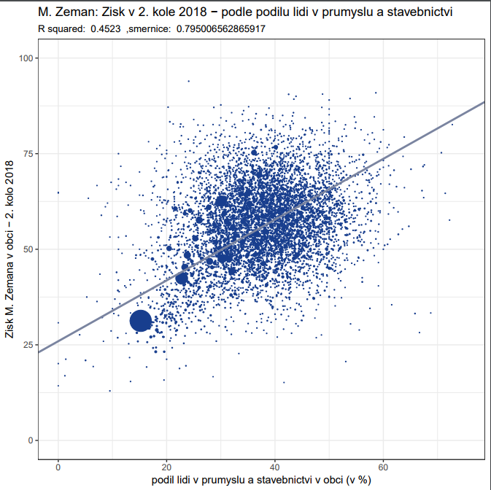
Prezident 2. kolo - % v průmyslu a stavebnictví

Slide 22
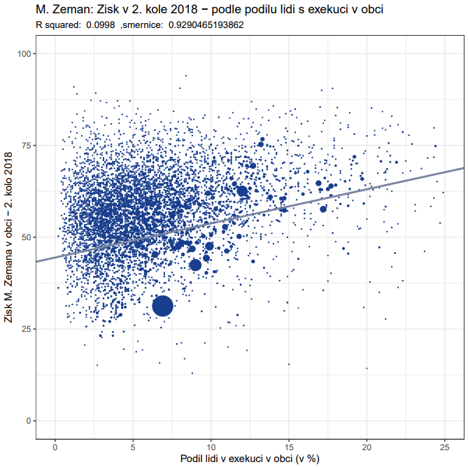
Prezident 2. kolo - % lidí v exekuci

Slide 23
Uzavírání společenských skupin

Slide 24
Jak volilo naše okolí
Zdroj: MEDIAN

Slide 25
Vítěz debaty na Primě
Zdroj: MEDIAN

Slide 26
Pozitivní a negativní volba
Zdroj: MEDIAN

Slide 27
V případě dotazů +608 333 902 daniel.prokop@median.cz

